Slide 1
Введение. Развитие взглядов на общество
Лицей Ивацевичского района
Обществоведение (повышенный уровень)
10 класс
2023
Ситник П.В.

Slide 2
План
Развитие взглядов на общество
Особенности изучения учебного предме- та «Обществоведение» на повышенном уровне

Slide 3
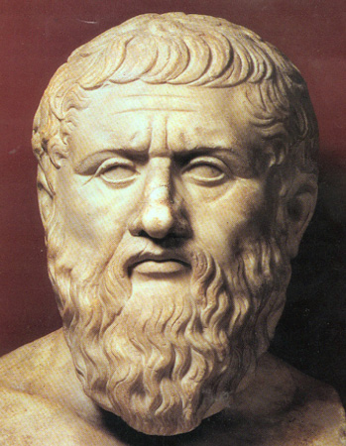
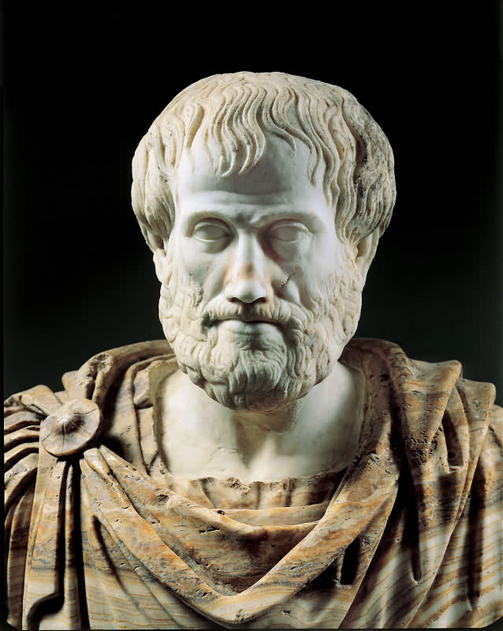
Развитие взглядов на общество
Платон
Аристотель
С давних пор люди пытались объяснить причины возникновения общества, движущие силы его развития. Древнегреческие философы Платон и Аристо- тель стремились разобраться в сущности общественной жизни и опреде- лить лучшие формы государственного правления.

Slide 4
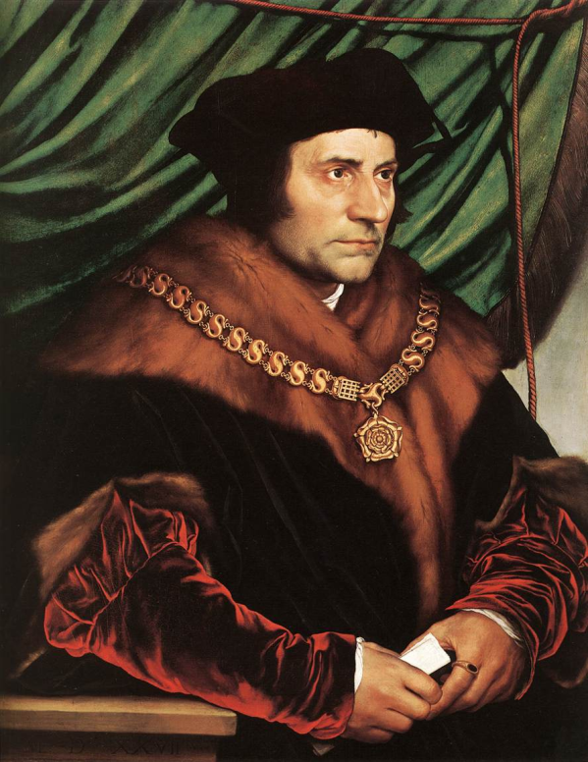
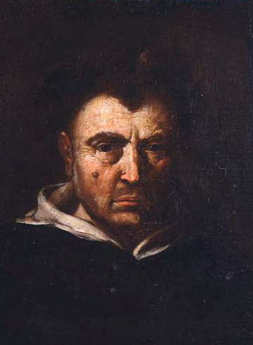
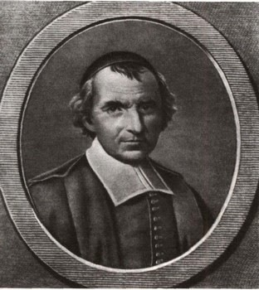
Развитие взглядов на общество
Томас Мор
Томмазо Кампанелла
Жан Мелье
С XVI в. возникает утопический социализм, его первый этап продлился по XVIII в. (Томас Мор, Томмазо Кампанелла, Жан Мелье). Его представители развивали социалистические и коммунистические идеи, подчёркивали необходимость общественной собственности и социального равенства людей.

Slide 5
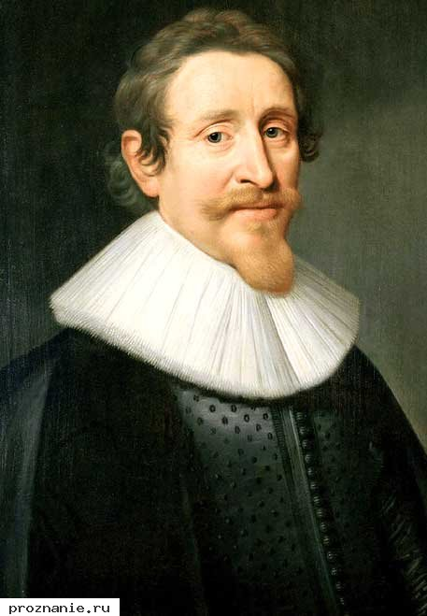
Развитие взглядов на общество
Гуго Гроций
В XVII в. происходит переворот во взглядах на общество. Гуго Гроций, обосновывает необходимость реше- ния вопросов между народами при помощи права, в основе которого должна лежать идея справедливости.

Slide 6
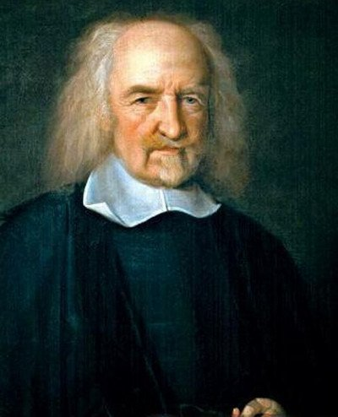
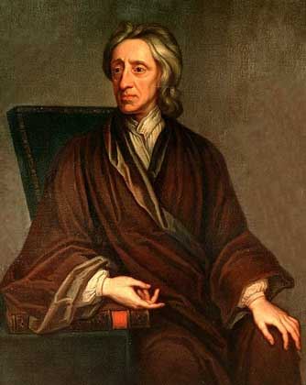
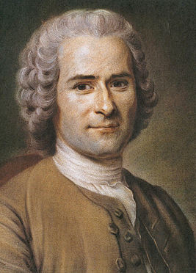
Развитие взглядов на общество
Томас Гоббс
Джон Локк
Жан-Жак Руссо
В XVII-XVIII вв. Томас Гоббс, Джон Локк, Жан-Жак Руссо создают концепцию общественного договора. Они попытались объяснить возникновение госу- дарства и современных форм человеческого состояния. Все они обосновы- вали договорной характер государства.

Slide 7
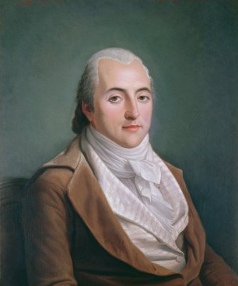
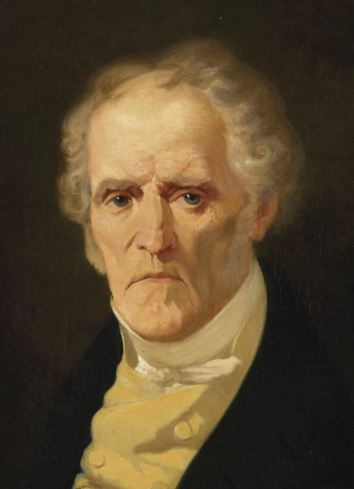
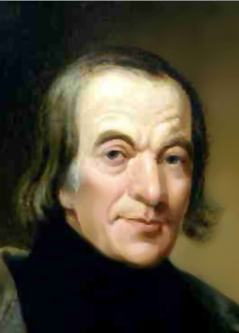
Развитие взглядов на общество
Анри Сен-Симон
Роберт Оуэн
Шарль Фурье
В конце XVIII в. начинается новый этап в развитии социалистических и ком- мунистических идей, представителями которого были Анри Сен-Симон, Шарль Фурье, Роберт Оуэн. Причиной появления этих идей стали несовер- шенство и противоречия капиталистического общества, вызванные проти- воречиями между общественным характером производства и частнокапита- листической формой присвоения (при всеобщей занятости большая часть прибыли достается собственникам). Нищета основной массы населения и тяжёлые условия труда привели к возникновению и развитию забастовоч- ного движения.

Slide 8
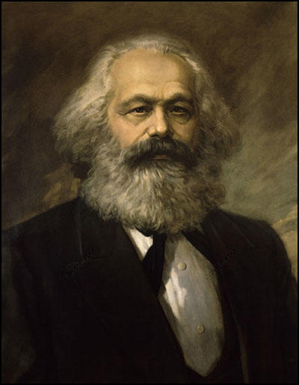
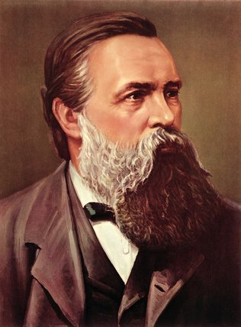
Развитие взглядов на общество
Карл Маркс
Фридрих Энгельс
В 40-е гг. XIX в. начинает развиваться марксизм, основоположниками кото- рого были Карл Маркс и Фридрих Энгельс. Они считали, что новое комму- нистическое общество возможно создать только путем революции.

Slide 9
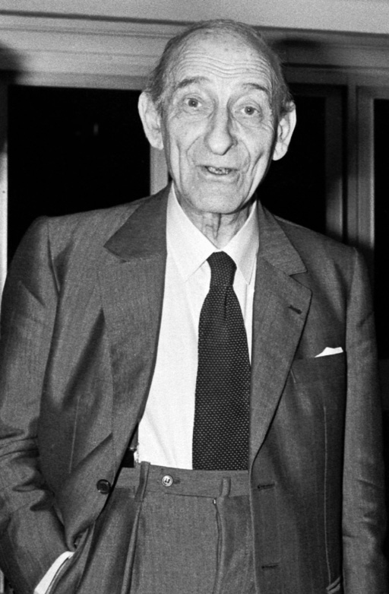
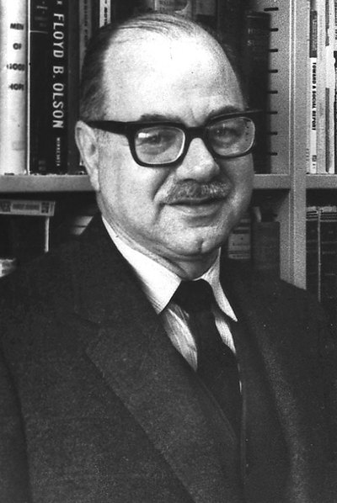
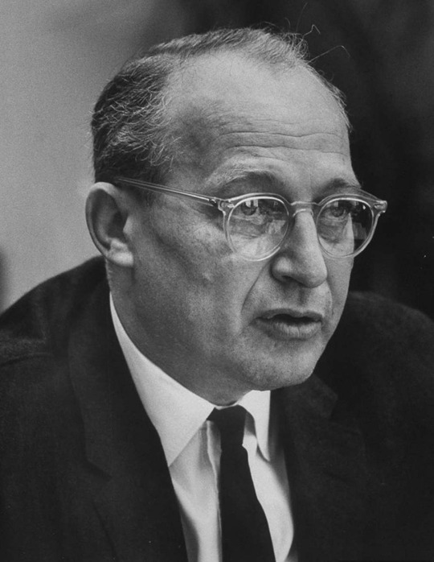
Развитие взглядов на общество
Раймон Арон
Дэниел Белл
Уолт Ростоу
В XX в. материалистическая теория общественной жизни была дополнена. Р. Арон, Д.Белл, У.Ростоу выдвинули ряд теорий, в том числе теории индуст- риального и постиндустриального общества, которые объясняли процессы, происходящие в обществе, не просто развитием его экономики, а конкрет- ными изменениями техники, хозяйственной деятельности людей.

Slide 10
Развитие взглядов на общество
Раймон Арон
Теория индустриального общества (Р. Арон) описывает процесс поступатель- ного развития общества как переход от отсталого аграрного «традиционного» общества, в котором господствуют нату- ральное хозяйство и сословная иерар- хия, к передовому, промышленно разви- тому «индустриальному» обществу.

Slide 11
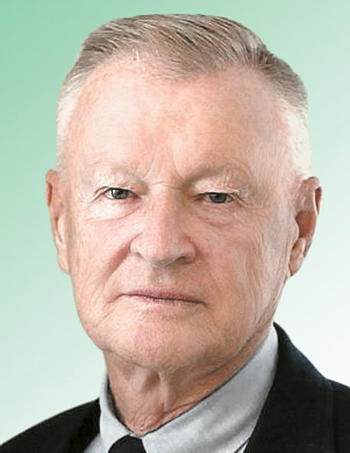
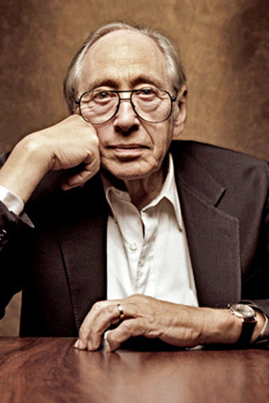
Развитие взглядов на общество
Дэниел Белл
Збигнев Бжезинский
Элвин Тоффлер
В 70-е гг. ХХ в. теория индустриального общества получила дальнейшее развитие во взглядах американских социологов и политологов Д.Белла, 3. Бжезинского, А.Тоффлера. Они считали, что любое общество проходит в своём развитии три стадии: 1-я стадия - доиндустриальная (аграрная); 2-я стадия - индустриальная; 3-я стадия - постиндустриальная (Д.Белл), или технотронная (Э.Тоффлер), или же технологическая (3.Бжезинский).

Slide 12
Особенности изучения учебного предмета «Обществоведение» на повышенном уровне
Обществоведение в 9 классе
Человек
Деятельность, общение, взаимодействие
Личность, общество, государство
Человек в мире культуры
Внутренний мир человека
Межличностные отношения
Взаимодействие с государством
Диалог культур

Slide 13
Особенности изучения учебного предмета «Обществоведение» на повышенном уровне
Обществоведение в 10 класс
Современное общество
Социальная сфера
Политическая сфера
Экономическая сфера
Духовная сфера
Социология
Политология
Экономика
Культурология
Философия

Slide 14

Особенности изучения учебного предмета «Обществоведение» на повышенном уровне
Обществоведение в 10 класс
Учебник по обществоведению для 10 класса
Электронную версию учебника можно скачать по ссылке
http://e-padruchnik.adu.by/

Slide 15
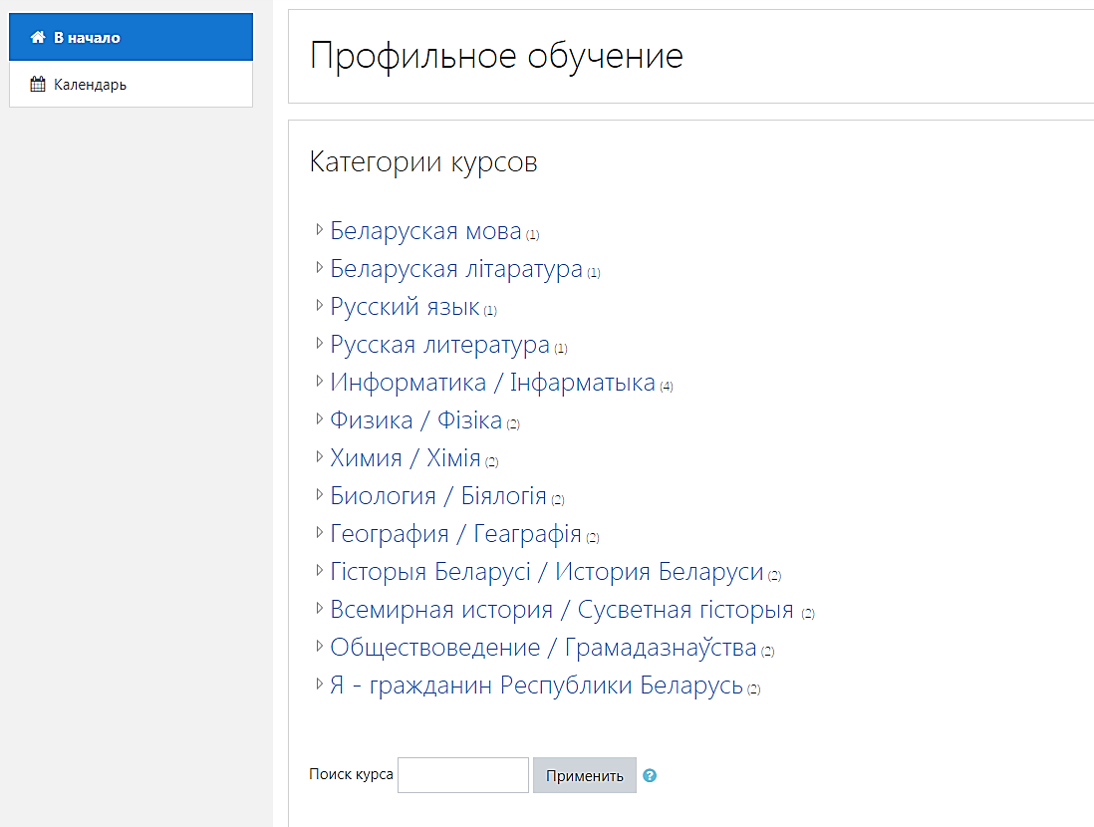



Особенности изучения учебного предмета «Обществоведение» на повышенном уровне
Обществоведение в 10 класс
Электронное приложение для повышенного уровня
http://profil.adu.by/
Доступ на смартфоне можно получить с помощью мобильного приложения Moodle. Нужно - загрузить приложение на мобильное устройство, в поле адреса указать profil.adu.by. Универсальный логин - user, пароль - User10-11

Slide 16
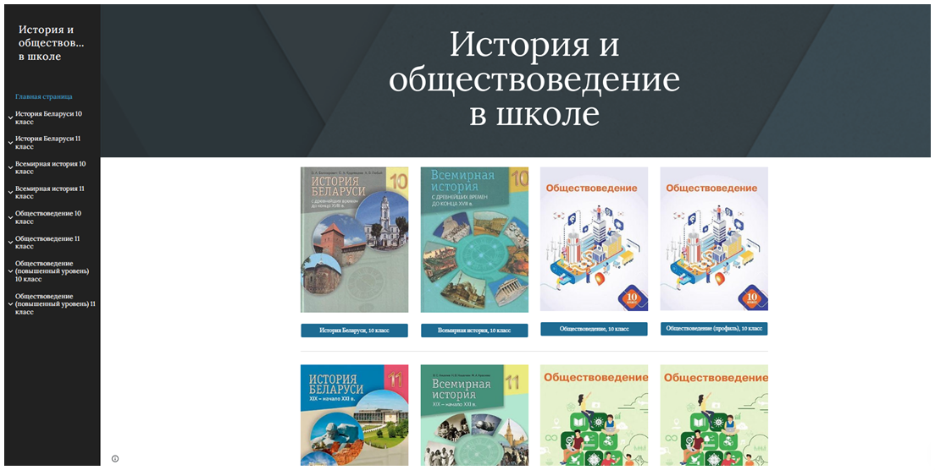
Особенности изучения учебного предмета «Обществоведение» на повышенном уровне
Обществоведение в 10 класс
Сайт «История и обществоведение в школе»
https://sites.google.com/view/sitnikpw-history/

